Slide 1
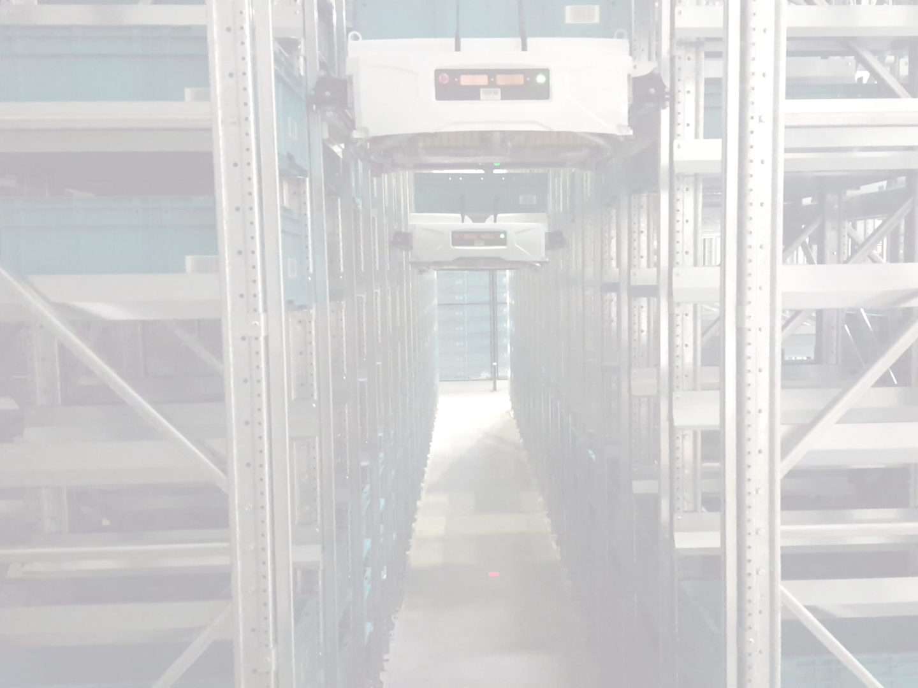

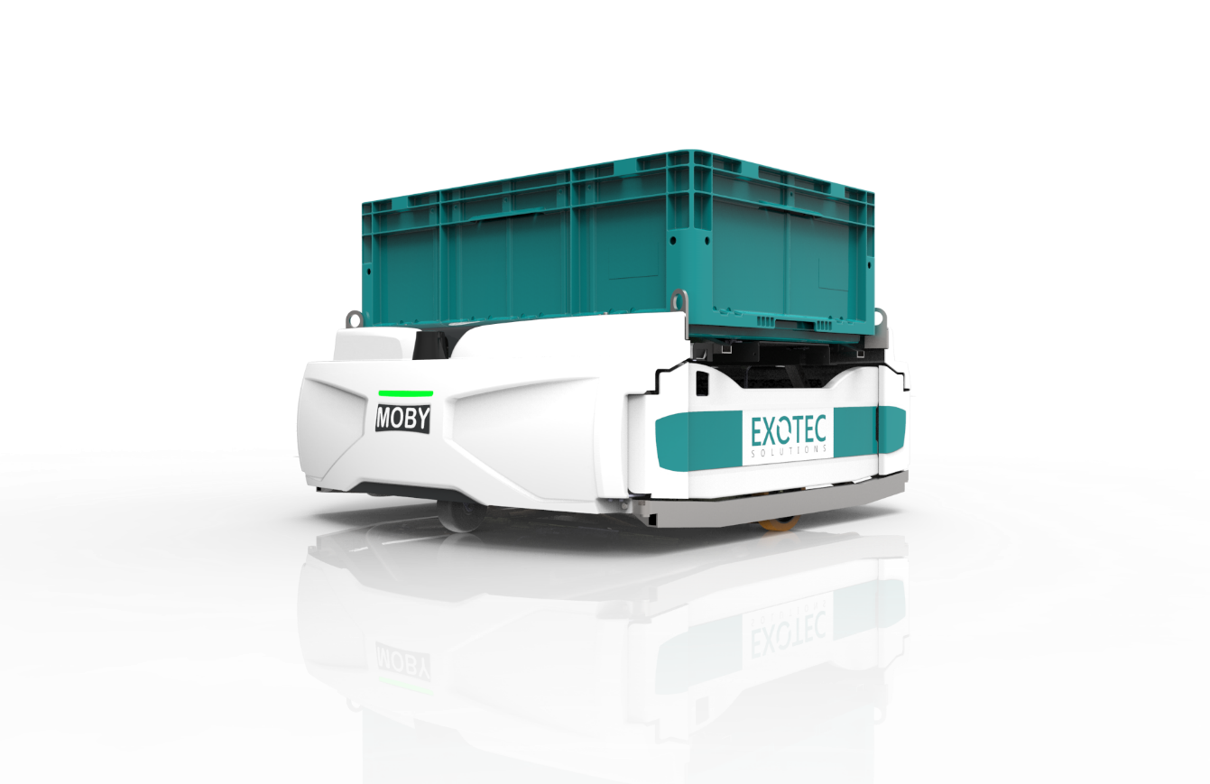
System engineering
Training

Slide 2
Goal of the training
Understand system engineering tools
URS
SRS
SSRS
TP
TR
Validation
Tracability
FMEA
FTA

Slide 3
Context
https://fr.wikipedia.org/wiki/Cycle_en_V
https://fr.wikipedia.org/wiki/Ing%C3%A9nierie_des_syst%C3%A8mes

Slide 4
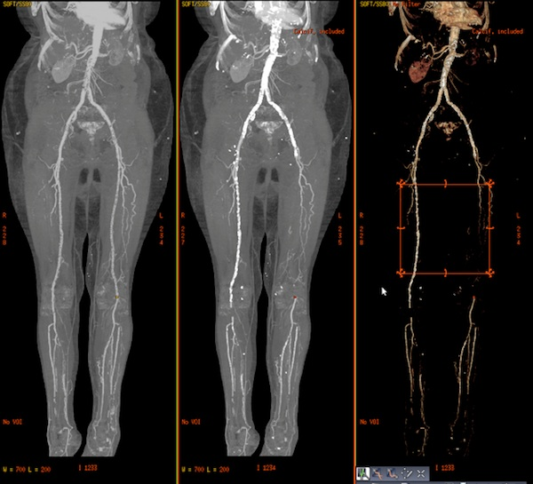
Exercise
Objectifs de la formation : developer une table médicale permettant de faire une artériographie des membres inférieurs : injecter un produit de contraste au niveau de l’artère phémorale et suivre son evolution dans le réseau veineux pour localiser des problèmes de circulation sanguine

Slide 5
Roles
Doctor
Marketing guy
System spec guy
Technical expert
System test guy
Tester
Quality guy
Safety guy
LSD

Slide 6
URS
User Requirements : what user need ?
Warning : shall be independant from the technical solution

Slide 7
SRS
System requirements : how is system designed as a black box
Add traçability from SRS to URS

Slide 8
Do not forget in SRS
Les exigences fonctionnelles:
Utilisateur, Gestionnaire, Exploitation, Maintenance, Test
Les exigences non fonctionnelles:
Sécurité, Accessibilité, Confidentialité, Disponibilité, Déploiement
Les exigences de contraintes (fonctionnelles ou opérationnelles):
Matériel, Technique, Déclarative, Réglementaire
Les exigences d’interface:
Applicative, Humaines, Matérielle, Logicielle, Communication

Slide 9
Requirement
Correcte : correspond à un besoin réel et nécessaire
Atomique : n’exprime qu’un seul fait
Non ambigüe : une seule interprétation possible
Complète : énoncée entièrement en un seul endroit
Cohérente : sans contradiction avec d’autres exigences
Evaluée : Négociée, priorisée, pertinente - stabilité du besoin
Traçable : identifiant unique + trace de toute modification
Vérifiable : que l’on peut contrôler, qualifier

Slide 10
SSRS
Sub System requirements : same as SRS but at component level
Add traçability from SSRS to SRS

Slide 11
TP
Test Plan : for each specification write a test that shall conclude if specification is PASS or FAIL
Format
Action
Expected result
Observed outcome
Conclusion

Slide 12
TR
Test Result : execute test plan : fill columns observed outcome and conclusion

Slide 13
Validation
Test URS in real conditions

Slide 14
Risks
Lists all risks with severity + probability of harm

Slide 15
FMEA
From failure to risk
Detection + Mitigation

Slide 16
FTA
From risk to causes
Detection + Mitigation

Slide 17
Traceability
URS
Validation
SRS
TP
TR
SSRS
TP
TR
FMEA
FTA
Risks

